Slide 1
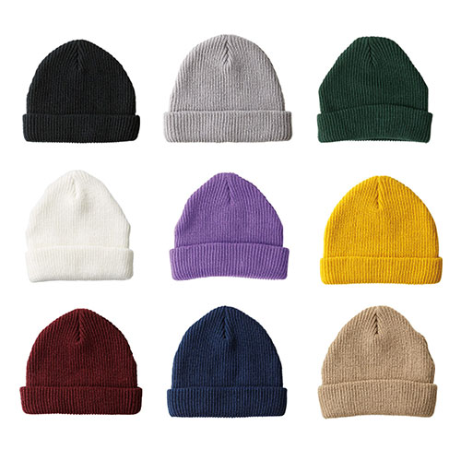
【提案書】
ビーニー
特徴
締め付け感が少なくふんわり柔らかいかぶり心地でストレスフリーはシンプルビーニー。ファッションや好みに合わせて深くも浅くもかぶり方は自由自在。ノベルティ用にも人気です。
商品写
納期
納期スペース
仕様
カラー展開: 全9色
素材: アクリル100%
サイズ: 55〜60cm
お見積
お見積りスペース

